Slide 1
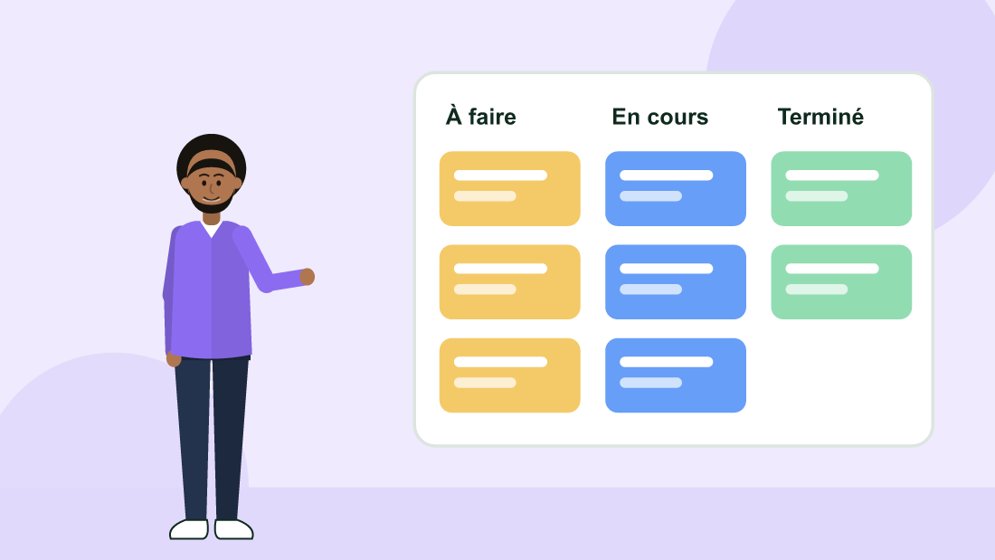
GESTION DE PROJET
Conduire un projet informatique en équipe
2 h · Bases
Olivier Jonathan DIPO WANDO

Slide 2
OBJECTIFS
À la fin de cette séance, tu sauras
Cadrer un projet (besoin, objectifs, périmètre, livrables, contraintes)
Découper le travail en tâches et estimer leur charge
Organiser une équipe avec des rôles, des rituels et des outils
Suivre l'avancement et gérer les risques
Collaborer sur le code avec Git (branches, pull requests, revues) et gérer les désaccords
Saint Stack Academy · Conduire un projet informatique en équipe
2 / 19

Slide 3
L'IDÉE
L'idée
En entreprise, presque aucun logiciel n'est écrit par une personne seule. Un projet réussi dépend autant de l'organisation et de la communication que de la qualité du code. Les causes d'échec les plus fréquentes ne sont pas techniques : objectif flou, travail mal réparti, problèmes découverts trop tard, conflits non réglés.
Les projets de groupe de ta licence sont un terrain d'entraînement idéal. Ce cours donne une méthode simple, inspirée de Scrum et des pratiques de gestion de projet, adaptée à une équipe de 3 à 6 étudiants sur quelques semaines.
Saint Stack Academy · Conduire un projet informatique en équipe
3 / 19

Slide 4
CADRER LE PROJET
Cadrer le projet
Avant d'écrire la moindre ligne de code, l'équipe rédige une note de cadrage d'une page :
Rubrique | Question
Besoin | Quel problème résout-on, pour qui ?
Objectifs | Que doit-on avoir atteint à la fin, de façon mesurable ?
Périmètre | Ce qui est inclus, et surtout ce qui est exclu
Livrables | Code, application en ligne, documentation, rapport, soutenance
Contraintes | Date de rendu, technologies imposées, compétences de l'équipe
Risques | Ce qui pourrait mal tourner, et comment on s'y prépare
Définis un MVP (Minimum Viable Product) : la plus petite version utile du produit. On le livre d'abord, puis on ajoute les fonctionnalités secondaires s'il reste du temps. Mieux vaut une application simple qui fonctionne qu'une application ambitieuse inachevée.
Saint Stack Academy · Conduire un projet informatique en équipe
4 / 19

Slide 5
DÉCOUPER LE TRAVAIL
Découper le travail
On transforme le besoin en user stories (récits utilisateur) :
*En tant qu'étudiant, je veux réserver une salle pour un créneau, afin de travailler au calme avec mon groupe.*
Chaque story a des critères d'acceptation vérifiables (« la salle n'apparaît plus comme disponible sur ce créneau »). On découpe ensuite chaque story en tâches techniques de quelques heures (créer la table, écrire la route d'API, construire le formulaire, écrire les tests).
On estime chaque tâche, par exemple en points (1, 2, 3, 5, 8) ou en demi-journées. Les estimations sont toujours imprécises au début : elles s'améliorent au fil des sprints.
Saint Stack Academy · Conduire un projet informatique en équipe
5 / 19

Slide 6
ORGANISER L'ÉQUIPE
Organiser l'équipe
Les rôles (inspirés de Scrum) :
le Product Owner : il connaît le besoin et décide des priorités ;
le Scrum Master, ou coordinateur : il anime les réunions et lève les obstacles ;
les développeurs : toute l'équipe, y compris les deux précédents dans un projet étudiant.
Répartis le travail par fonctionnalité plutôt que par couche technique : si une personne ne fait que la base de données, elle est bloquée au début et désœuvrée à la fin. Fais aussi tourner les sujets, pour que chacun apprenne.
Les rituels, adaptés à un projet étudiant :
Saint Stack Academy · Conduire un projet informatique en équipe
6 / 19

Slide 7
ORGANISER L'ÉQUIPE
Organiser l'équipe (suite)
Rituel | Fréquence | Durée | Objectif
Planification du sprint | début de chaque sprint (1 ou 2 semaines) | 1 h | choisir les stories du sprint
Point rapide (stand-up) | 2 à 3 fois par semaine | 15 min | qu'ai-je fait ? que vais-je faire ? suis-je bloqué ?
Revue de sprint | fin de sprint | 30 min | montrer ce qui fonctionne
Rétrospective | fin de sprint | 30 min | améliorer la façon de travailler
Saint Stack Academy · Conduire un projet informatique en équipe
7 / 19

Slide 8
LES OUTILS
Les outils
Un tableau de tâches (Kanban) : colonnes À faire, En cours, En revue, Terminé. GitHub Projects, Trello ou Jira (voir le cours « Scrum en pratique avec Jira »).
Git et GitHub : une branche par fonctionnalité, une pull request relue par un autre membre avant la fusion dans main, qui reste toujours fonctionnelle.
Un canal de discussion dédié au projet, et un document partagé pour les décisions.
L'intégration continue si possible : les tests se lancent automatiquement à chaque pull request.
Une règle d'or : une tâche n'est « terminée » que si elle respecte la définition de terminé de l'équipe, par exemple : code relu, testé, fusionné, et documenté si nécessaire.
Saint Stack Academy · Conduire un projet informatique en équipe
8 / 19

Slide 9
SUIVRE L'AVANCEMENT ET GÉRER LES RISQUES
Suivre l'avancement et gérer les risques
Le tableau Kanban montre en un coup d'œil où en est le projet.
Signale un retard dès qu'il apparaît, pas la veille du rendu.
Tiens un registre des risques simple :
Risque | Probabilité | Impact | Prévention
Un membre tombe malade la dernière semaine | moyenne | fort | chaque fonctionnalité connue par deux personnes
L'hébergement ne fonctionne pas le jour de la soutenance | faible | fort | déployer une semaine avant, préparer une vidéo de démonstration
Fonctionnalité trop complexe | forte | moyen | commencer par le MVP
Garde une marge : prévois de terminer le développement plusieurs jours avant la date de rendu, pour les tests, la documentation et les imprévus.
Saint Stack Academy · Conduire un projet informatique en équipe
9 / 19

Slide 10
COMMUNIQUER ET GÉRER LES DÉSACCORDS
Communiquer et gérer les désaccords
Les décisions sont écrites (dans le document partagé), avec leur raison.
Les désaccords techniques se règlent par des arguments (performances, simplicité, délais), éventuellement par un petit test, puis l'équipe décide et s'y tient.
Un membre qui ne participe pas : on lui parle d'abord en privé, sans accuser, pour comprendre (difficulté technique, problème personnel, malentendu sur la tâche). Si rien ne change, on en parle à l'encadrant, avec des faits (tâches attribuées, dates).
Reconnais le travail des autres, en réunion comme dans les revues de code.
Saint Stack Academy · Conduire un projet informatique en équipe
10 / 19

Slide 11
DÉMONSTRATION
Démonstration
On lance un projet fictif : « une application de covoiturage pour les étudiants de l'école ». En 30 minutes, on rédige la note de cadrage, on définit le MVP (publier un trajet, rechercher un trajet, réserver une place), on écrit 6 user stories, on crée le tableau dans GitHub Projects, et on planifie le premier sprint d'une semaine.
Saint Stack Academy · Conduire un projet informatique en équipe
11 / 19

Slide 12
EXERCICE GUIDÉ
Exercice guidé
Pour le projet « application de signalement des pannes de matériel dans les salles de TP » :
Rédige la note de cadrage.
Définis le MVP.
Écris 5 user stories avec un critère d'acceptation chacune.
Saint Stack Academy · Conduire un projet informatique en équipe
12 / 19

Slide 13
EXERCICE AUTONOME
Exercice autonome
Découpe deux de tes user stories en tâches techniques, et estime-les.
Propose une organisation pour une équipe de 4 personnes sur 4 semaines : rôles, sprints, rituels, outils, définition de terminé.
Établis le registre des risques du projet (au moins 4 risques).
Saint Stack Academy · Conduire un projet informatique en équipe
13 / 19

Slide 14
POUR ALLER PLUS LOIN
Pour aller plus loin
Le Scrum Guide officiel (scrumguides.org), court et gratuit, disponible en français.
Le cours « Scrum en pratique avec Jira » de la plateforme, pour l'outil.
Cours suivant : « Préparer sa soutenance ».
Saint Stack Academy · Conduire un projet informatique en équipe
14 / 19

Slide 15
QUIZ · QUESTION 1 SUR 5
À toi de répondre
Que décrit le périmètre d'un projet ?
A
La taille de l'équipe
B
Ce qui est inclus dans le projet, et aussi ce qui est explicitement exclu
C
Le budget
D
Le planning
Saint Stack Academy · Conduire un projet informatique en équipe
15 / 19

Slide 16
QUIZ · QUESTION 2 SUR 5
À toi de répondre
Qu'est-ce qu'un MVP ?
A
Le meilleur joueur de l'équipe
B
Le produit minimum viable : la plus petite version utile, livrée tôt pour être testée
C
Un document de spécifications
D
Un logiciel de gestion de projet
Saint Stack Academy · Conduire un projet informatique en équipe
16 / 19

Slide 17
QUIZ · QUESTION 3 SUR 5
À toi de répondre
Dans Scrum, à quoi sert la rétrospective ?
A
À présenter le produit au client
B
À améliorer la façon de travailler de l'équipe à la fin de chaque sprint
C
À estimer les tâches
D
À corriger les bogues
Saint Stack Academy · Conduire un projet informatique en équipe
17 / 19

Slide 18
QUIZ · QUESTION 4 SUR 5
À toi de répondre
Pourquoi chaque fonctionnalité est-elle développée dans sa propre branche ?
A
Pour ralentir le projet
B
Pour travailler en parallèle sans casser la branche principale, et faire relire le code avant de l'intégrer
C
Parce que Git l'impose
D
Pour cacher le code
Saint Stack Academy · Conduire un projet informatique en équipe
18 / 19

Slide 19
QUIZ · QUESTION 5 SUR 5
À toi de répondre
Un membre de l'équipe ne livre pas ses tâches. Quelle est la première chose à faire ?
A
Le signaler directement à l'enseignant
B
Lui parler en privé pour comprendre la situation et chercher une solution ensemble
C
Faire son travail sans rien dire
D
L'exclure du groupe de discussion
Saint Stack Academy · Conduire un projet informatique en équipe
19 / 19

